Slide 1

基于智能体集群的HDFS自动运维系统
AIOps 理念驱动 · LangGraph 智能编排 · MLP 异常诊断 · ChatOps 协同闭环
汇报人：梁文伟 | 课题方向：智能系统设计与应用综合实践 | 日期：2026年6月
Notes:
大家好，今天我将向大家介绍我的项目——基于智能体集群的HDFS自动运维系统。这个项目旨在利用AI多智能体技术，替代传统的人工运维模式，实现对HDFS系统日志异常的自动检测、诊断、知识检索和闭环运维管理。我们融合了AIOps理念、LangGraph框架、MLP神经网络以及ChatOps协同模式，致力于将运维工作从被动的“人工巡检”升级为主动的“AI诊断”。

Slide 2






01 项目概述
用AI多智能体替代传统人工运维，实现HDFS日志异常的自动检测、诊断、知识检索和运维管理，重构大数据平台的智能化运维体系。
从“人工巡检”到“AI主动诊断”
彻底改变被动响应、滞后处理的传统模式，通过AI实时感知系统状态，将故障消灭在萌芽阶段，大幅提升运维效率与系统稳定性。
全流程自动化闭环管理
打通“日志采集-异常检测-根因分析-决策执行”全链路，减少人工干预成本，实现运维知识的沉淀与复用，构建自进化的智能运维生态。
01. 智能异常检测
02. 多智能体专家系统
03. 多端协同与ChatOps
基于PyTorch MLP神经网络模型，结合ClickHouse高性能特征矩阵，实现日志异常的毫秒级精准识别。
采用LangGraph Supervisor-Router架构，调度多智能体协作，完成复杂故障的深度诊断与解决方案生成。
集成微信ClawBot与Web前端，支持人工介入与自然语言交互，构建人机协同的高效运维响应机制。
Notes:
首先，让我们明确这个项目的定位。简单来说，我们就是要用AI多智能体来替代传统的人工运维工作，实现对HDFS日志异常的全流程自动化管理。这带来的核心价值是巨大的，它将运维模式从过去被动、滞后的“人工巡检”，转变为现在主动、实时的“AI诊断”。为了实现这一目标，我们设定了三大核心任务：通过MLP神经网络进行智能异常检测；构建基于LangGraph的多智能体专家系统；以及打造支持人工介入的多端协同ChatOps平台。

Slide 3




02 背景与痛点
▍ HDFS运维现状痛点
▍ 技术方案革新对比
日志海量繁杂
规则引擎误报高
传统规则引擎 ➔MLP神经网络异常检测 通过深度学习模型自动挖掘数据特征，精准识别复杂、非线性的异常行为模式。
每个Block产生E1-E29共29类事件，数据量极大，人工分析排查效率极低。
传统静态阈值规则僵化，无法识别复杂异常模式，导致大量无效告警干扰。
人工翻阅文档 ➔RAG检索增强生成知识库 构建结构化运维知识库，结合大模型实现错误码、问题场景的即时精准问答。
知识沉淀困难
问题响应滞后
人工巡检/单一脚本 ➔多智能体协作+实时监控管道 智能体分工协作处理告警与恢复，建立全链路实时监控管道，实现故障自动降级与自愈。
错误码含义分散，需翻阅海量文档，经验难以标准化、系统化地沉淀复用。
依赖人工定期巡检，无法实现7×24小时实时监控，故障发现和处置存在时差。
Notes:
那么，我们为什么要做这个项目呢？因为传统的HDFS运维面临着诸多痛点。首先，日志量巨大，人工分析几乎不可能；其次，传统的规则引擎误报率高，难以应对复杂情况；再者，运维知识难以沉淀和共享；最后，响应总是滞后的。针对这些问题，我们的方案进行了全面革新：用MLP神经网络替代规则引擎，用RAG技术替代人工翻文档，用多智能体协作替代单一脚本，用实时监控替代人工巡检。

Slide 4













03 系统整体架构图
微信终端 (OpenClaw)
基于微信生态的消息与指令接入入口，支持多用户并发交互
Web前端 (Vue3)
响应式管理后台与用户交互界面，提供可视化操作能力
开放API (FastAPI)
高性能异步接口服务，支持第三方系统无缝集成与扩展
核心调度：Supervisor (意图识别)
采用“关键词快速分类 + LLM兜底”策略，精准解析用户意图，动态路由至最优执行Agent，确保响应效率与准确性。
DiagnosisAgent
负责业务逻辑分析与故障诊断，结合知识库生成解决方案，处理复杂推理任务。
DataAgent
专注于数据查询、清洗与聚合，对接底层多源异构数据，为上层提供标准化数据支持。
MonitorAgent(零LLM延迟)
实时监控系统状态与Agent运行健康度，纯规则驱动，实现毫秒级异常感知与告警。
智能自愈机制
Validator → ErrorHandler → Fallback，实现异常自动重试与降级路由，保障系统高可用性。
ClickHouse
Redis
Kafka
ChromaDB
Ollama
Notes:
这是我们系统的整体架构图，它清晰地展示了系统的分层设计。最上层是接入层，支持通过微信、Web前端和API进行交互。中间是核心的智能体层，基于LangGraph构建，由一个Supervisor智能体负责意图识别和任务分发，它会调用多个专业的子Agent来完成具体任务。最底层是数据层，集成了ClickHouse、Redis、Kafka等多种数据存储和处理组件，为上层提供数据支持。整个架构层次分明，职责清晰。

Slide 5
04 多智能体协作架构
Supervisor · 总调度核心
DiagnosisAgent · 智能诊断
DataAgent · 数据处理中枢
负责意图分类与任务分发，采用“关键词匹配+LLM兜底”策略。作为架构中唯一直接调用LLM的节点，确保大模型能力的集约使用。
专注于异常检测与错误码分析，利用RAG技术增强知识库检索能力，快速定位系统潜在问题，为故障排查提供精准依据。
承担日志清洗、特征提取与模型训练工作。基于数据水位自动触发模型微调与更新，持续优化系统对新场景的适应能力。
MonitorAgent · 极速监控
OpsAgent · 安全运维
GeneralAgent · 通用助理
负责系统核心指标与状态的实时查询。采用纯Python开发，完全规避LLM调用开销，实现毫秒级的零延迟响应。
处理服务启停、配置变更等高危操作。内置严格的二次确认与权限校验机制，确保每一步运维动作的安全性与可追溯性。
承接时间计算、自然语言闲聊等轻量级任务。部署本地轻量级模型，在保护隐私的同时，提供灵活、低门槛的交互能力。
执行异常捕获
Agent执行任务失败，系统自动拦截并上报错误信息。
Validator 检测
校验错误类型与上下文，判定是否可恢复及重试策略。
重试与数据补充
自动重试最多3次，必要时路由DataAgent补充关键数据。
恢复执行/降级
数据完备后恢复任务；若仍失败则平滑降级至Fallback。
系统鲁棒性保障
全链路故障自愈，确保核心业务不中断，提升系统稳定性。
Notes:
在智能体层内部，我们设计了一个高效的协作机制。由一个Supervisor作为总调度，它会根据任务类型，智能地分发给五个不同功能的子Agent。例如，MonitorAgent专门负责快速查询，实现了零LLM延迟；而OpsAgent则处理高危操作，并设有二次确认机制。此外，我们还设计了一套强大的自愈机制，当某个Agent执行失败时，系统会自动进行重试、补充数据，甚至降级处理，确保了整个系统的稳定性和鲁棒性。

Slide 6



05 技术亮点①：混合模型调度策略
轻量任务 · 本地部署
实时任务 · 原生脚本
复杂任务 · 云端大模型
适用于简单对话、数学计算。采用 Ollama Qwen3:8B 本地模型，完全脱离网络依赖，实现零网络延迟的极速响应。
针对实时监控、数据查询场景，直接调用纯Python脚本绕过LLM，规避模型推理开销，达成毫秒级的极致实时性。
面对根因诊断、RAG深度检索等复杂需求，自动调度云端 Qwen-Max-Plus 模型，利用大模型能力实现深度逻辑推理与知识整合。
智能实现机制：Registry 驱动的动态编排
动态决策流：任务难度 → 最优模型匹配
构建 ModelRegistry 模型注册表，按需构建实例并智能缓存；前端通过结构化事件 [MODEL_SWITCH:xxx] 实时同步，实现“无感切换”的调度体验。
系统自动识别任务复杂度，构建“本地轻量→原生脚本→云端大模型”的阶梯式调用链，在保证效果的同时最大化资源利用率与响应速度。
Notes:
接下来是我们的第一个技术亮点：混合模型调度策略。我们的核心思想是“好钢用在刀刃上”，根据任务的复杂度动态分配最合适的模型。对于简单的计算或闲聊，我们使用本地的Ollama模型，实现零网络延迟；对于实时监控这类对速度要求极高的任务，我们直接使用纯Python脚本，绕过LLM，达到毫秒级响应；而对于需要深度推理的根因诊断，则调用能力更强的云端大模型。这种灵活的调度机制，兼顾了效率与性能。

Slide 7







06 技术亮点②：RAG检索增强生成
核心痛点：填补大模型领域知识空白
通用大模型未内置HDFS私有错误码(E1-E29)语义，无法精准理解分布式存储故障语境，需通过RAG技术注入垂直领域知识库。
高效去重：MD5哈希校验机制
在文档入库前计算内容MD5值，建立指纹索引，自动过滤重复的HDFS错误码说明文档，确保知识库数据的唯一性，降低存储冗余与检索噪音。
技术实现全链路流程
高可用兜底：混合检索降级策略
当向量检索服务异常或召回结果为空时，系统自动降级为本地文件的关键词全文检索，确保Agent始终能获取基础的错误码解释，保障服务稳定性。
文档采集
BGE-M3向量化
ChromaDB存储
Agent检索增强
多维知识库：构建完整故障知识图谱
覆盖HDFS E1-E29全量错误码定义、常见运维FAQ问答集，以及一线工程师沉淀的故障排查SOP指南，形成“定义-问题-方案”的闭环知识体系。
Notes:
第二个亮点是我们的RAG检索增强生成技术。大模型虽然强大，但它并不天生了解HDFS的特定错误码。我们通过RAG技术，将HDFS的官方文档、故障排除指南等专业知识向量化并存储在ChromaDB中。当Agent需要诊断问题时，可以实时检索这些知识，从而给出更精准、更专业的回答。我们还设计了去重机制和降级策略，确保了知识库的高效和可靠。

Slide 8






07 技术亮点③：实时监控流水线
▌ 核心流程：四进程协同闭环处理
日志切分
文件监听
MLP 实时预测
Redis 状态同步
通过 split_log.py 对原始日志进行流式切分与清洗，提取关键特征字段，为后续处理提供标准化输入。
利用 watch_folder.py 实时监测日志目录变化，捕捉新增文件并自动触发后续的特征提取与预测流程。
predictor.py 加载预训练的MLP模型，对清洗后的特征进行毫秒级推理，输出实时状态评分与异常预警。
redis_sync.py 将预测结果与设备状态实时同步至Redis缓存，确保下游服务能快速获取最新的监控数据。
双数据源分层查询架构
Agent 化服务一键管控
Redis热数据：高频访问数据优先读取，实现毫秒级极速响应。
ClickHouse冷数据：海量历史数据归档存储，提供完整的回溯查询能力。
启动命令：执行 start_realtime_service 快速拉起全链路监控服务。
停止命令：调用 stop_realtime_service 优雅释放资源，安全关停。
Notes:
第三个亮点是我们构建的实时监控流水线。这个流水线由四个协同工作的进程组成，从日志切分、文件监听，到MLP模型的实时预测，再到Redis的状态同步，实现了端到端的实时数据流处理。查询时，系统会优先从Redis获取热数据，保证毫秒级响应，同时以ClickHouse作为冷数据兜底。整个监控服务可以通过Agent实现一键启停，非常便捷。

Slide 9





08 技术亮点④：离线+在线双模式异常检测
离线模式：批量历史回溯分析
在线模式：实时流式监控预警
流程：CSV 数据上传 → Kafka 消息队列缓冲 → ClickHouse 存储计算 → MLP 模型预测 → 结果持久化入库。适用于对历史积压数据进行批量诊断与模型迭代验证。
流程：日志实时切分采集 → 目录文件增量监听 → MLP 模型实时推理 → Redis 高速缓存结果。实现秒级异常响应，保障系统运行状态的即时可视与告警。
核心模型：MLP 感知机结构
样本优化：加权损失函数
保障机制：多级数据降级
采用 29→128→32→1 的全连接层级，输出层使用 Sigmoid 激活函数，精准拟合非线性的异常分布特征。
针对正负样本失衡，使用 BCEWithLogitsLoss 并配置 pos_weight 参数，赋予正样本更高权重，提升召回率。
建立官方矩阵 → 训练集数据 → 合并特征 → 本地解析的四级降级链路，确保极端网络环境下数据链路不中断。
Notes:
第四个亮点是我们实现了离线和在线双模式的异常检测。在线模式用于实时监控，而离线模式则可以批量分析历史数据，用于模型训练和回溯分析。我们的核心检测模型是一个多层感知机（MLP），结构为29个输入节点，经过128和32个隐藏节点，最终输出1个二分类结果。针对数据不平衡问题，我们采用了带权重的损失函数。同时，我们设计了多级数据降级策略，确保在各种情况下都能获取到可用的数据。

Slide 10


09 技术亮点⑤：安全运维机制（Human-in-the-loop）
核心设计思想：系统的自动化并非绝对，对于清理数据、删除批次等高危操作，必须引入“人工决策”作为最终安全屏障。
OpsAgent 高危操作二次确认规则
常规查询/查看配置：无需人工干预，自动执行
数据清理/服务重启/批次删除：强制触发人工Confirm流程
闭环执行流程可视化
关键保障：会话严格隔离
01. 挂起阻断
Supervisor识别高危请求，立即进入Interrupt状态，暂停执行。
02. 人工介入
通过微信推送确认指令，用户回复“确认”或“取消”进行决策。
03. 断点续跑
验证通过后，系统恢复上下文，从断点处继续执行原定操作。
确认请求通过独立的微信/OpenClaw接口会话进行，与主执行环境物理隔离，彻底避免操作上下文被意外污染。
Notes:
最后一个技术亮点，也是我们非常重视的一点，就是安全运维机制，即“人机协作”（Human-in-the-loop）。我们认为，对于清理数据、重启服务这类高危操作，必须由人来做最终决定。因此，我们设计了二次确认机制。当Agent收到高危请求时，会先挂起任务，并通过微信向用户发送确认请求，只有在用户明确回复“确认”后，任务才会继续执行。这确保了系统操作的安全性。

Slide 11


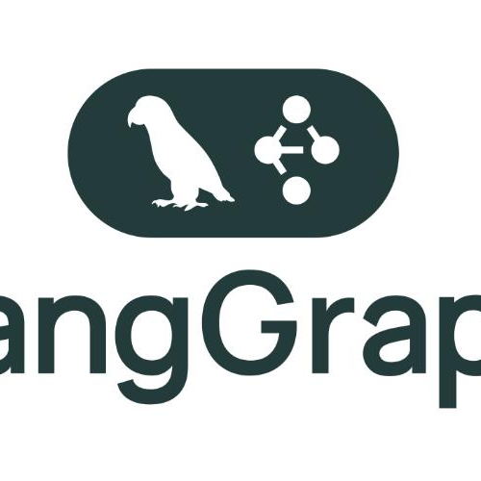
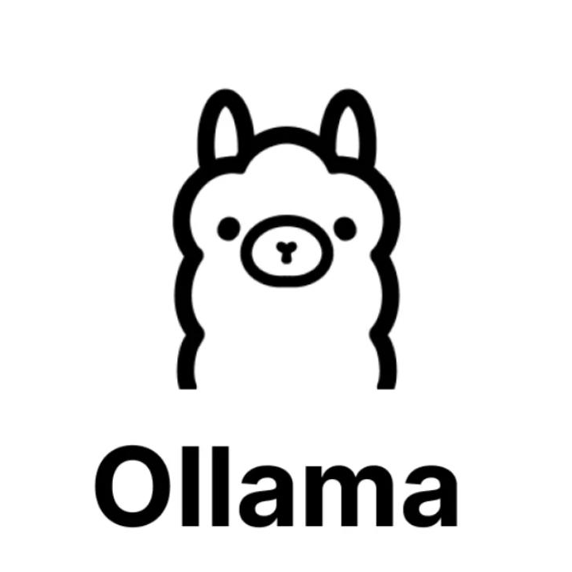


10 技术栈总览
前端交互层
后端服务层
AI 编排层
采用 Vue.js 3 全家桶，结合 Element Plus 构建响应式界面，Vite 实现极速构建，ECharts 提供数据可视化支持。
基于 FastAPI 搭建高性能异步接口，利用 Uvicorn 部署，结合 SSE 技术实现服务器端实时事件推送。
使用 LangChain 处理提示词工程，LangGraph 构建多智能体协作流程，灵活编排复杂的 AI 业务逻辑。
模型部署层
数据存储层
基础支撑层
通过 Ollama 实现大模型本地私有化部署，同时集成阿里 DashScope 云端 API，兼顾灵活性与计算效率。
ChromaDB 作为向量数据库存储嵌入特征，ClickHouse 处理海量时序数据，配合 bge-m3 模型实现高效检索。
Redis 处理高速缓存，Kafka 保障高吞吐消息队列，结合 PyTorch 与 scikit-learn 完成异常检测与模型训练。
Notes:
这一页展示了我们项目所使用的完整技术栈。从前端的Vue.js，到后端的FastAPI，再到核心的AI框架LangChain和LangGraph，以及各类数据库、消息队列和机器学习库。我们采用了业界主流且先进的技术，确保了系统的先进性和稳定性。

Slide 12
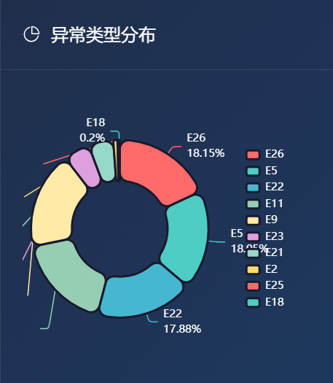
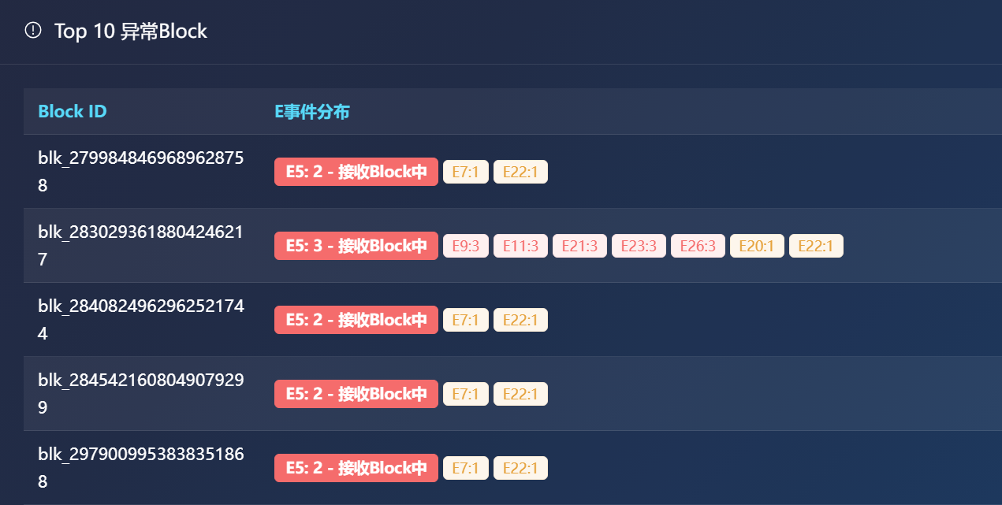
11 功能演示：Dashboard大屏
系统总 Block 处理量
当前监测异常 Block 数
核心集群服务健康率
1,015,500
21424
76.1%
Dashboard 实时大屏支持秒级数据刷新，异常事件自动聚合归类，为运维决策提供全方位数据支撑。
Notes:
接下来进入功能演示部分。首先是我们的Dashboard大屏。它提供了全局视角，左侧是核心的异常统计卡片，实时展示总Block数、异常数和集群健康率。右侧是事件分布图，可以直观地看到各类事件的发生频次。下方是实时异常列表，让运维人员可以快速定位问题。

Slide 13


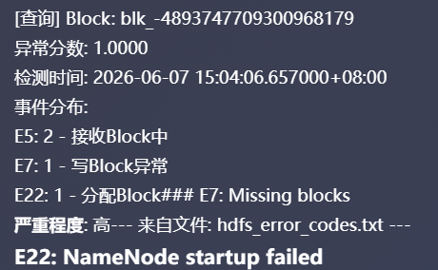
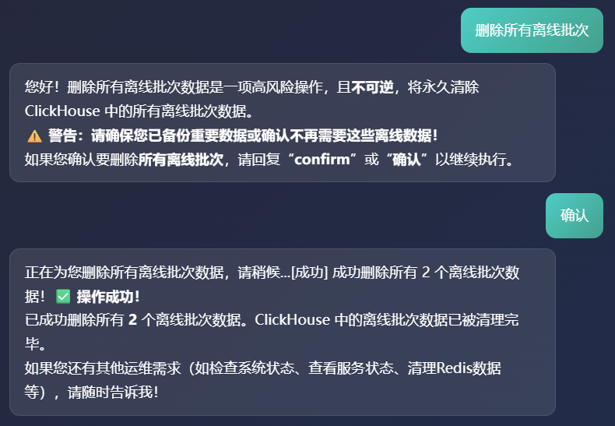
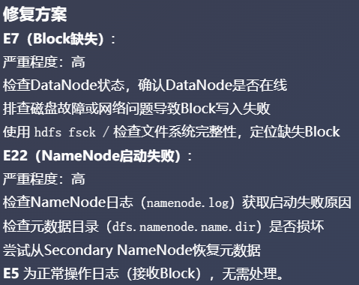
12 功能演示：AI对话诊断
用户自然语言提问
Agent 流式诊断分析
高危操作二次确认
“你好，帮我诊断一下 blk_-4893747709300968179 任务为什么执行失败了？从日志看好像是节点出了问题，但我不确定具体原因。”
核心价值：系统结合 RAG 知识库与实时监控数据，实现故障诊断的自然语言交互，同时对高危操作设置严格的确认机制，保障运维安全。
Notes:
这是我们的AI对话诊断功能。用户可以用自然语言提问，比如“帮我诊断一下某个block为什么失败”。Agent会结合实时数据和RAG知识库，流式地返回检测结果、根因分析和修复建议。如大家所见，当涉及到重启服务这类高危操作时，系统会弹出二次确认框，确保操作的安全性。

Slide 14
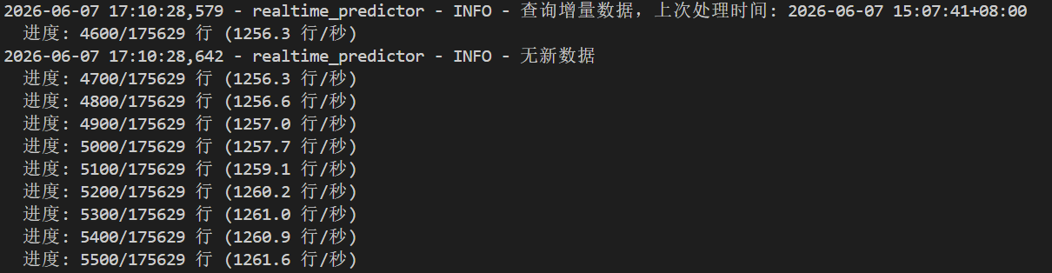
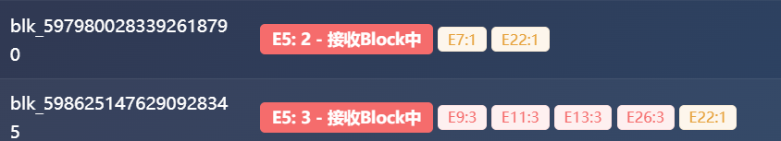

13 功能演示：实时监控效果
▍实时日志数据流 (Log Stream)
▍MLP 模型实时推理 (Inference)
状态实时同步机制
MLP 预测结果实时写入 ClickHouse 异常表，并同步至 Redis 缓存层（Sorted Set + Hash）。
Dashboard 前端每 5 秒拉取 Top 10 异常数据，支持毫秒级查询响应。。
Notes:
最后我们来看一下实时监控的效果。左侧是实时滚动的日志流，右侧是我们的MLP模型对每条日志的实时预测结果。一旦检测到异常，结果会立即同步到Redis中，供Dashboard和其他Agent查询。整个过程实现了真正的毫秒级实时监控和响应。

Slide 15
14 创新点总结
01
多智能体协作
构建 Supervisor + 5子Agent + Validator + ErrorHandler 的完整协作链，实现任务的精细化分工与闭环管理。
04
自动纠错重试
建立错误检测机制，当任务执行异常时，自动路由至 DataAgent 补充缺失数据，实现流程的自我修复与重试。
02
混合模型调度
融合本地模型、云端大模型与零LLM策略，根据任务复杂度动态分配算力资源，兼顾响应速度与处理深度。
05
RAG知识增强
将 HDFS 领域专业知识向量化存储，Agent 可实时检索知识库信息，显著提升模型回答的准确性与专业性。
03
零延迟监控
MonitorAgent 采用纯 Python 原生实现，完全绕过 LLM 处理流程，实现系统状态的毫秒级实时感知与反馈。
06
哑管道强端点
OpenClaw 仅作为消息中继通道，所有业务智能逻辑与决策能力收敛到后端核心服务，保障系统架构的稳健可控。
Notes:
总结一下，我们的项目主要有六大创新点。包括完整的多智能体协作链、灵活的混合模型调度策略、实现零延迟监控的纯Python Agent、强大的自动纠错重试机制、基于RAG的知识增强能力，以及“哑管道强端点”的稳健架构设计。这些创新共同构成了我们系统的核心竞争力。

Slide 16




15 未来展望
多日志源全域接入
ReAct推理链增强
多端智能告警触达
全面整合YARN、HBase、Hive等Hadoop生态组件日志，实现大数据平台全链路数据采集，打破监控盲区，构建统一数据底座。
引入ReAct框架赋能Agent，强化多步推理与自主决策能力，精准拆解复杂异常问题，提升故障诊断的智能化与自动化水平。
集成邮件、钉钉、企业微信等多渠道推送机制，配置分级告警策略，确保关键异常信息即时、准确地触达运维与研发负责人。
在线增量学习模型进化
集群化高可用弹性架构
构建持续学习机制，实时吸收新的异常模式特征，无需全量重训即可快速适配业务场景变化，保障模型始终处于最优诊断状态。
采用多节点分布式集群部署方案，实现服务高可用容灾与资源水平扩展，从容应对业务规模增长与海量日志处理需求。
Notes:
展望未来，我们的系统还有很大的扩展空间。我们计划接入更多的日志源，如YARN、HBase等，实现对整个Hadoop生态的监控。同时，引入ReAct推理链来增强Agent的决策能力，并完善告警通知机制。在模型方面，我们将探索在线增量学习，让模型能够持续进化。最后，实现集群化部署，以支持更高的可用性和扩展性。

Slide 17



致谢 & Q&A
诚挚致谢
保持联系
特别感谢指导老师的悉心教诲、课程平台的专业支持，以及LangChain、LangGraph、Qwen等开源社区提供的强大技术生态，让探索之路步履坚定。
GitHub: wweien1130-ui/AIOps-HDFS Mobile: 15260655179
欢迎各位老师、同学批评指正，提出宝贵的问题与建议。
Notes:
最后，我要衷心感谢我的指导老师、课程平台以及所有提供支持的开源社区。我的分享到此结束，感谢大家的聆听，欢迎提问。

